Slide 1
Algoritmos genéticos
Lucio Pagni
Gaston Lifschitz

Slide 2
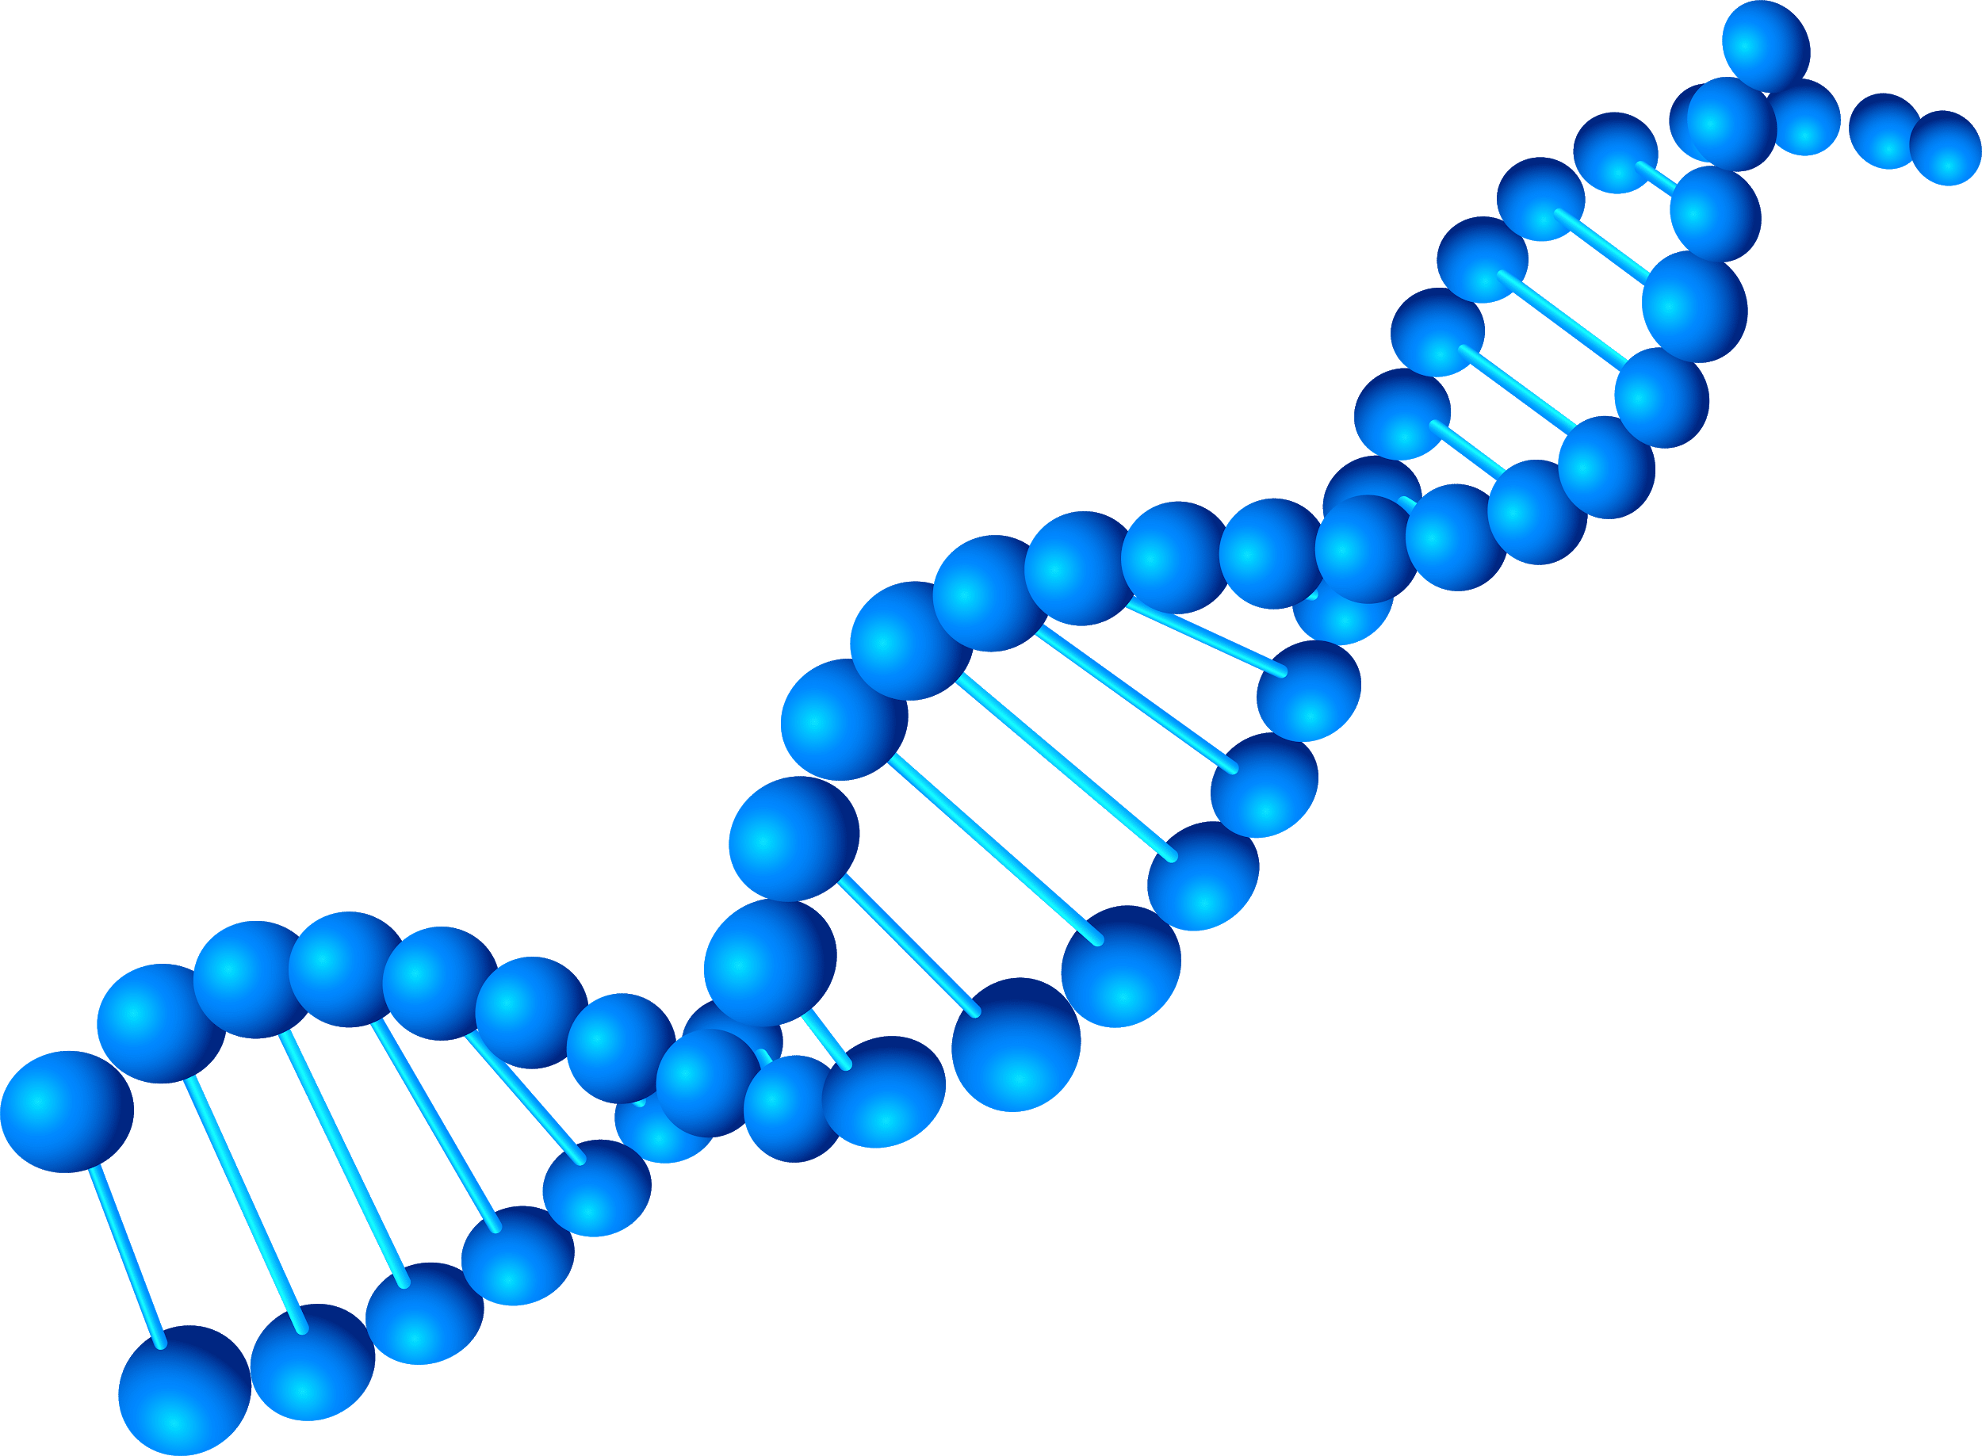
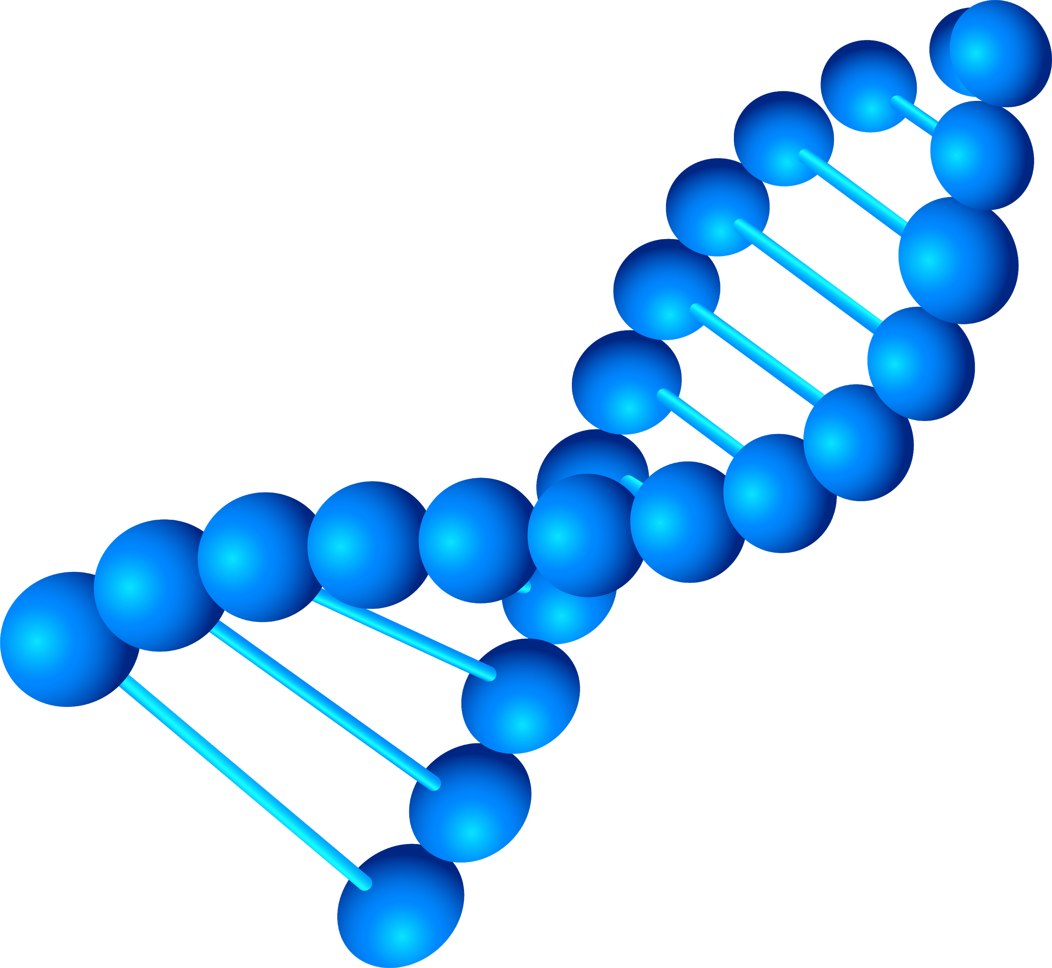
Diagrama del algoritmo
Población Inicial
Recombinación
Nueva Población
Mutación
Selección

Slide 3
POBLAR INICIAL
La población inicial se obtiene a partir de los tsv

Slide 4
Pasos
01
02
03
04
05
Seleccion
CRUCE
MUTACION
Nueva
poblacion
Reemplazo de individuos
Se seleccionan K individuos de la generación actual,
Se ordenan los padres seleccionados aleatoriamente y se cruzan uno por uno
Se mutan los hijos que han sido cruzados
Se genera una nueva población de personajes
Se mezclan los hijos con los padres

Slide 5


Seleccion
Se selecciona una muestra de individuos según los métodos

Slide 6
Metodos de selección implementados (sobre intefaz).
elite
ruleta
ranking
Torneos determ.
UNIVERSAL
boltzmann
Torneos Prob.
Se eligen los “K mas elitistas” de un conjunto
Utilizo el fitness relativo y acumulado y elijo K
Redefino fitness relativo y uso ruleta
Elijo el mejor de K torneos
Redefino la funcion y utilizo ruleta
Dada una funcion de temp (decrec.) y de fitness hago ruleta
Hago torneos de dos individuos y elijo mejor
Notes:
Elite -> ordeno segun comparator de fitness y elijo los K mejores
Ruleta -> Saco un valor aleatorio y elijo dado el acumulado si es parte de los seleccionados o no
Ranking -> similar a ruleta con otra funcion de fitness relativo -> f() = (i+1)/(double)(size * (size+1)) / 2
;
Boltzmann -> Funcion tiene parametro de decay que lo hace una caida suave y fitness = exp(relativeFitness[i]/temperature)/exp(relativeFitness[j]/temperature);
Universal -> Rj = R + j / K

Slide 7
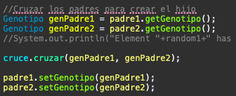
CRUCE
El método cruzar recibe dos genotipos y realiza operaciones sobre estos

Slide 8
Métodos de Mutación implementados
ANULAR
DOS PUNTOS
UNIFORME
UN PUNTO
Se intercambian los alelos a partir de un locus al azar
Se toman dos locus al azar y se intercambian los alelos entre ellos
Se produce un
Intercambio en cada alelo con probabilidad de
0.5
Se intercambia
Segmento de
Longitud L a partir de un locus al
azar

Slide 9
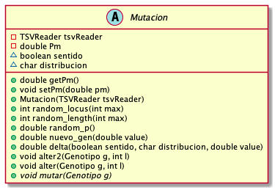

MUTACIÓN
Se mutan los hijos que han sido cruzados
Notes:
Muy buena la clase abstracta!!!

Slide 10
Métodos de Mutación implementados
completa
GEN
multigen
limitada
Multigen
uniforme
Se mutan todos los
Genes del individuo
Se altera un solo gen
Tomo una cantidad azarosa de genes a mutar
Cada gen tiene
Cierta probabilidad
De ser mutado

Slide 11
RESULTADOS

Slide 12
INPUT -> OUTPUT->CONCLUSION
La forma básica a la hora de mostrar los resultados es:

Slide 13
 | Valor
K | 1541
SIZE | 3621
CRUCE | ANULAR
MUTACION | GEN
PROB. MUT. | 0.5
A | 0.71
B | 0.622
MET. 1. | ELITE
MET. 2. | ELITE
MET. 3. | ELITE
MET. 4. | ELITE

Slide 14
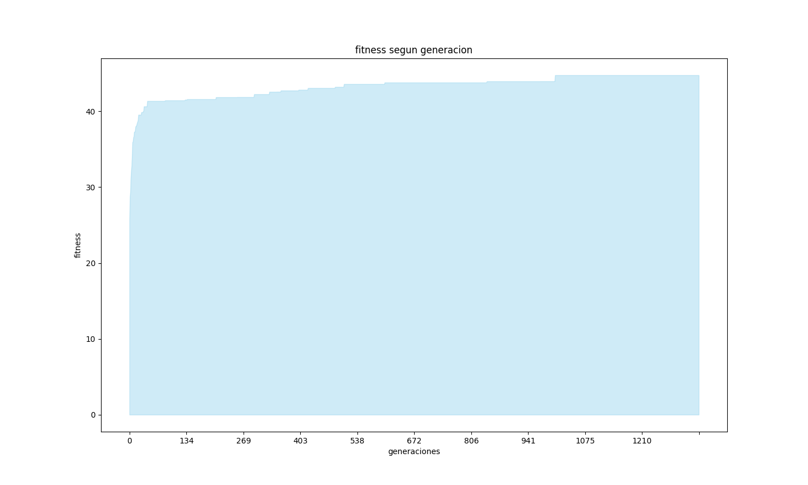

Slide 15
El método de selección élite tiene una curva de crecimiento "estrictamente" creciente, esto quiere decir que al elegir los mejores es muy probable que las generaciones sean iguales o mejores que la anterior. Las mutaciones permiten que pueda mejorar.
Cuando la curva está "amesetada" es porque las mutaciones no están mejorando el fitness.

Slide 16
 | Valor
K | 1541
SIZE | 3621
CRUCE | ANULAR
MUTACION | GEN
PROB. MUT. | 0.9
A | 0.71
B | 0.622
MET. 1. | RULETA
MET. 2. | RULETA
MET. 3. | RULETA
MET. 4. | RULETA

Slide 17
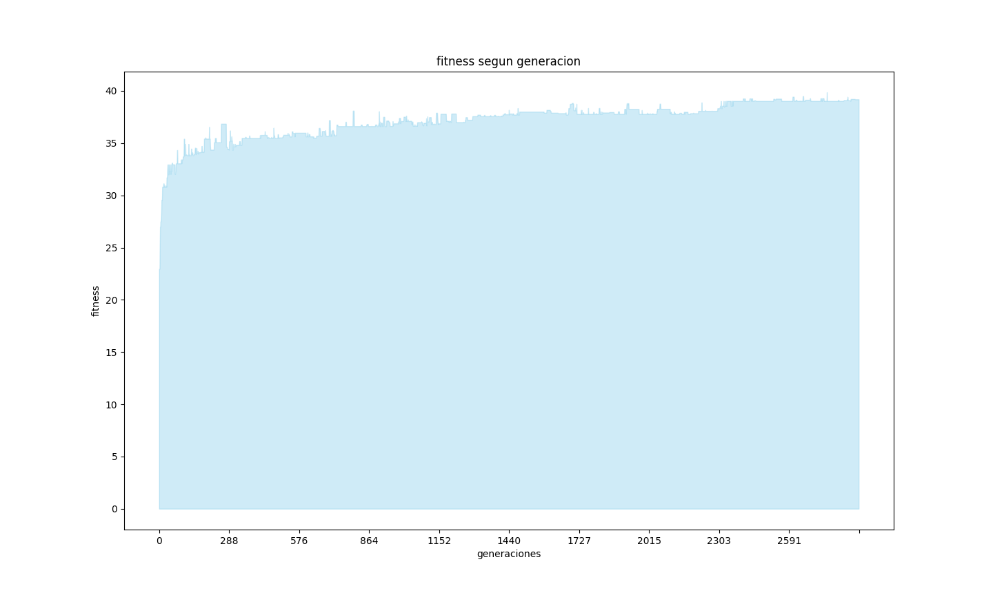

Slide 18
Al correr el programa con ruleta y una alta probabilidad de mutación vemos que el crecimiento
del fitness en el tiempo tiene un crecimiento distinto que con elite ya que existe la posibilidad de cambios aleatorios en el sistema.
Hay mas desorden.

Slide 19
 | Valor
K | 1541
SIZE | 3621
CRUCE | ANULAR
MUTACION | GEN
PROB. MUT. | 0.5
A | 0.71
B | 0.622
MET. 1. | BOLTZMANN
MET. 2. | BOLTZMANN
MET. 3. | BOLTZMANN
MET. 4. | BOLTZMANN

Slide 20
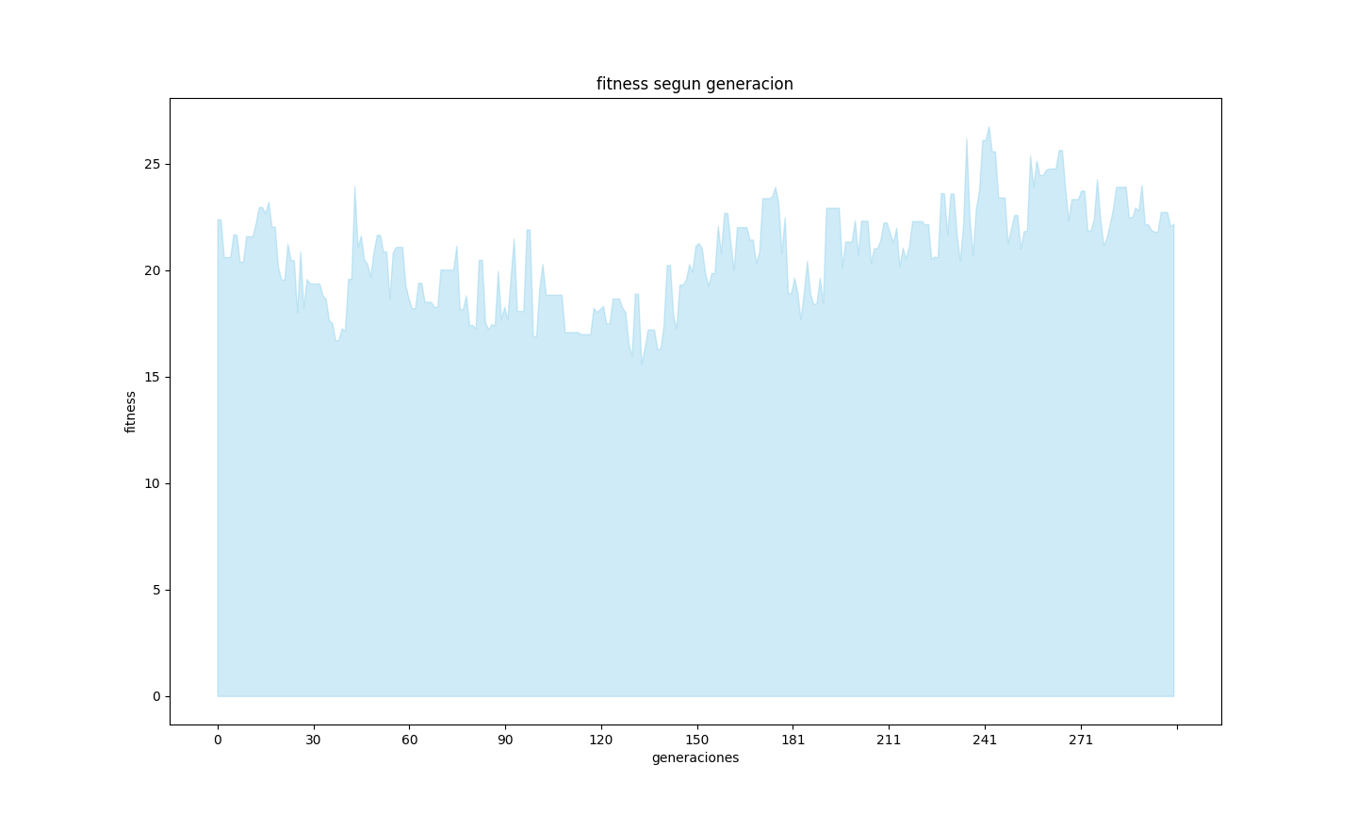
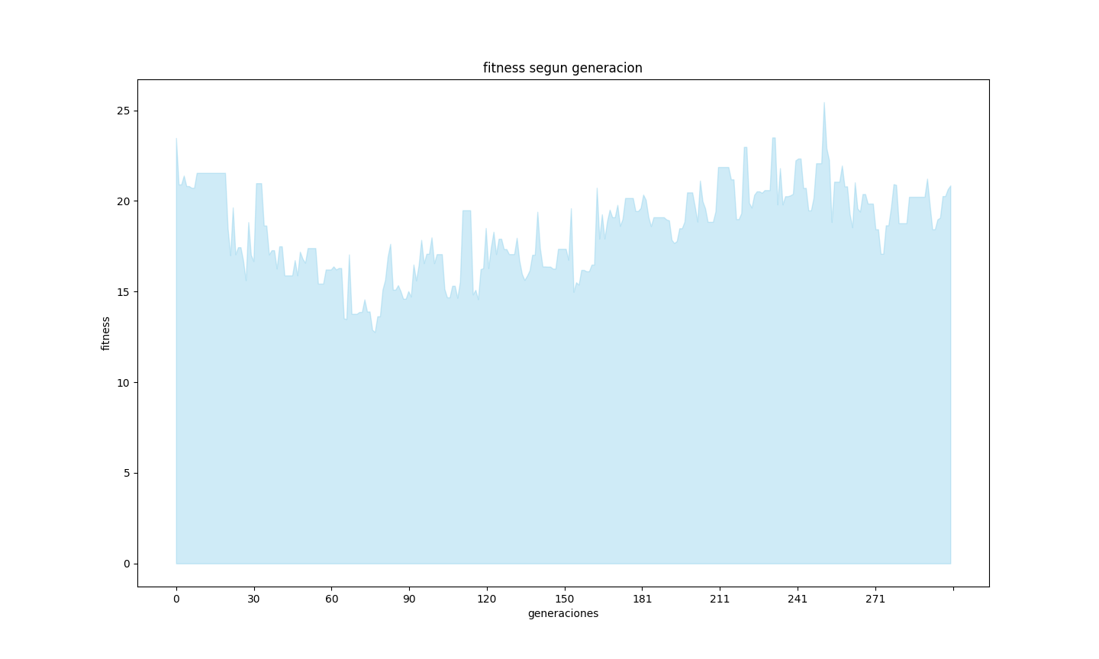

Slide 21
Al utilizar Boltzmann vemos una gran variabilidad y un gran desorden el sistema.
Vemos una tendencia creciente pero más desordenada.

Slide 22
 | Valor
K | 1541
SIZE | 3621
CRUCE | ANULAR
MUTACION | GEN
PROB. MUT. | 0.5
A | 0.71
B | 0.622
MET. 1. | UNIVERSAL
MET. 2. | UNIVERSAL
MET. 3. | UNIVERSAL
MET. 4. | UNIVERSAL

Slide 23
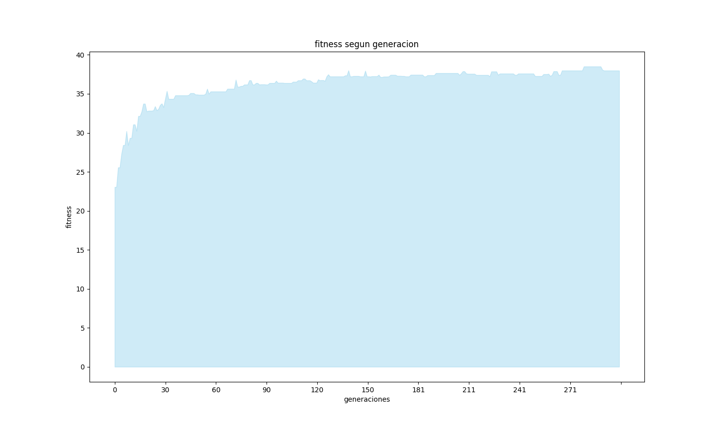

Slide 24
Al utilizar Universal obtenemos una curva creciente con más orden que Boltzmann pero no tan
estrictamente creciente como elite.

Slide 25
Tipos de personaje (Promedio - 10 vueltas)
ARQUERO
GUERRERO
Promedio mejor individuo: 41.2
Promedio mejor individuo: 26.5
Mismos parametros
DEFENSOR
ESPIA
Promedio mejor individuo: 34.9
Promedio mejor individuo: 35.1
Notes:
K=150
CRUCE=ANULAR
MUTACION=GEN
PROBABILIDAD_MUTACION=0.5
METODO1=RANKING
METODO2=RULETA
A=0.5
METODO3=BOLTZMANN
METODO4=TORNEOS_A
B=0.5
IMPLEMENTACION=FILL-ALL
CRITERIO_DE_CORTE=CANTIDAD_GENERACIONES
VALOR_CRITERIO_DE_CORTE=300
SIZE=1000

Slide 26
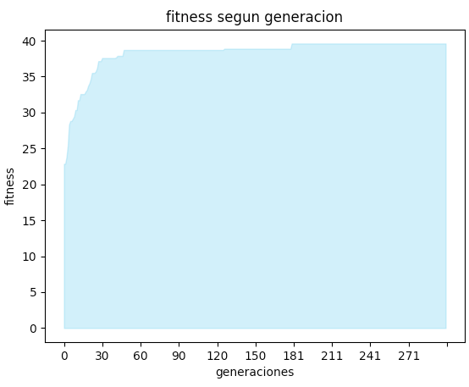
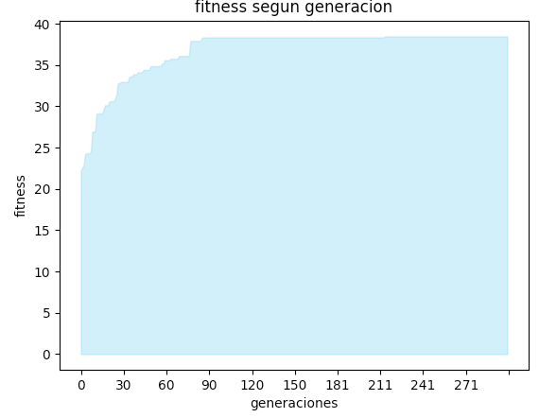
Cruce
De un punto
De dos puntos
Personaje con mejor fitness es: 39.59973354738317
Generacion num: 179
Personaje con mejor fitness es: 38.48664066196229
Generacion num: 214

Slide 27
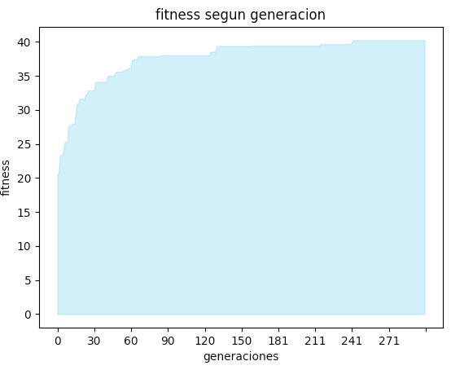
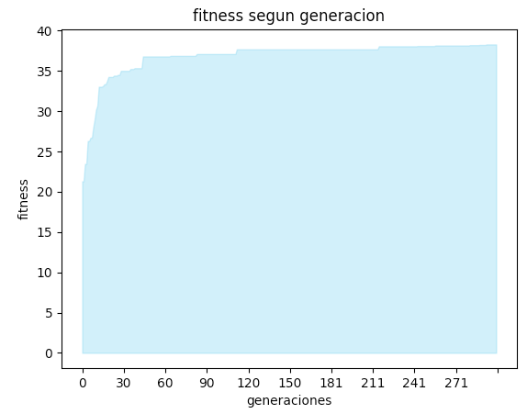
Cruce
Anular
Uniforme
Personaje con mejor fitness es: 40.237452848784514
Generacion num: 241
Personaje con mejor fitness es: 38.29413472736625
Generacion num: 293

Slide 28
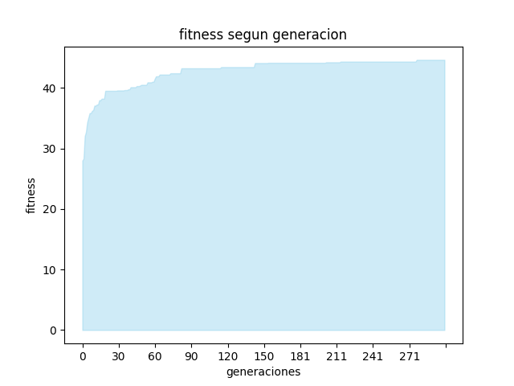
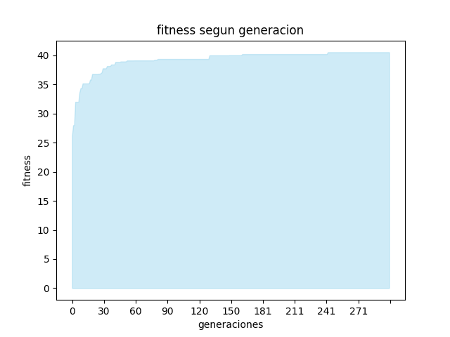
MUTACION
Gen
Completa
Personaje con mejor fitness es:
44.6411509
Generacion num: 277
Personaje con mejor fitness es:
40.551427
Generacion num: 242

Slide 29
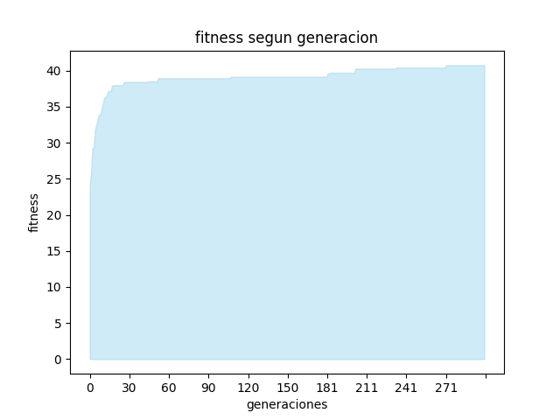
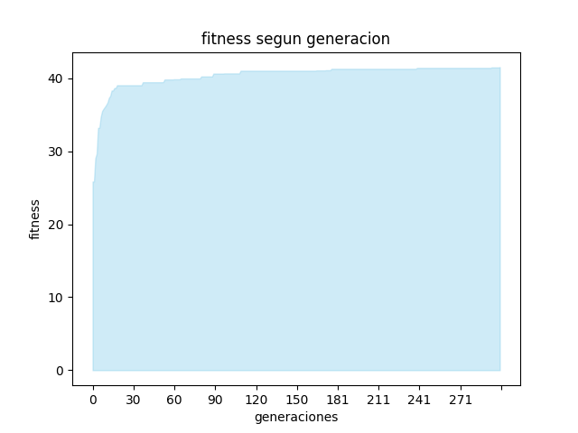
MUTACION
Multigen Uniforme
Multigen Limitada
Personaje con mejor fitness es:
40.755159
Generacion num: 271
Personaje con mejor fitness es:
41.519261
Generacion num: 300

Slide 30
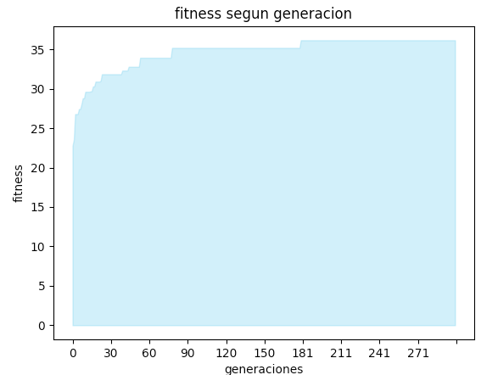
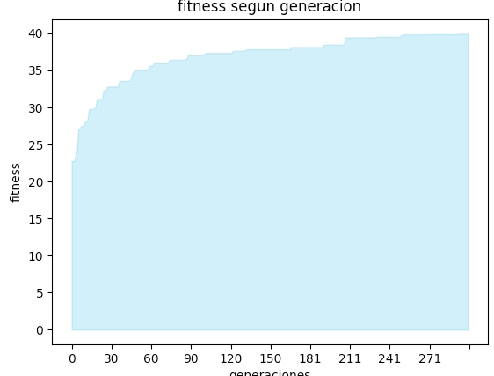
Mutacion ON/OFF
Prob = 0
Prob = 1
Personaje con mejor fitness es: 36.148596169038186
Generacion num: 179
Personaje con mejor fitness es: 39.9382535857475
Generacion num: 293

Slide 31
Cuando no se tiene mutaciones, tanto los métodos de selección como los de cruce operan para encontrar un fitness mejor.
En el caso que las mutaciones sean mayores a 0 se suman a los factores anteriores la aleatoriedad proveniente de las mutaciones.
Las imágenes a continuación muestran un caso extremo en el cual operan estos mecanismos, este es cuando el método de selección es el método de élite.

Slide 32
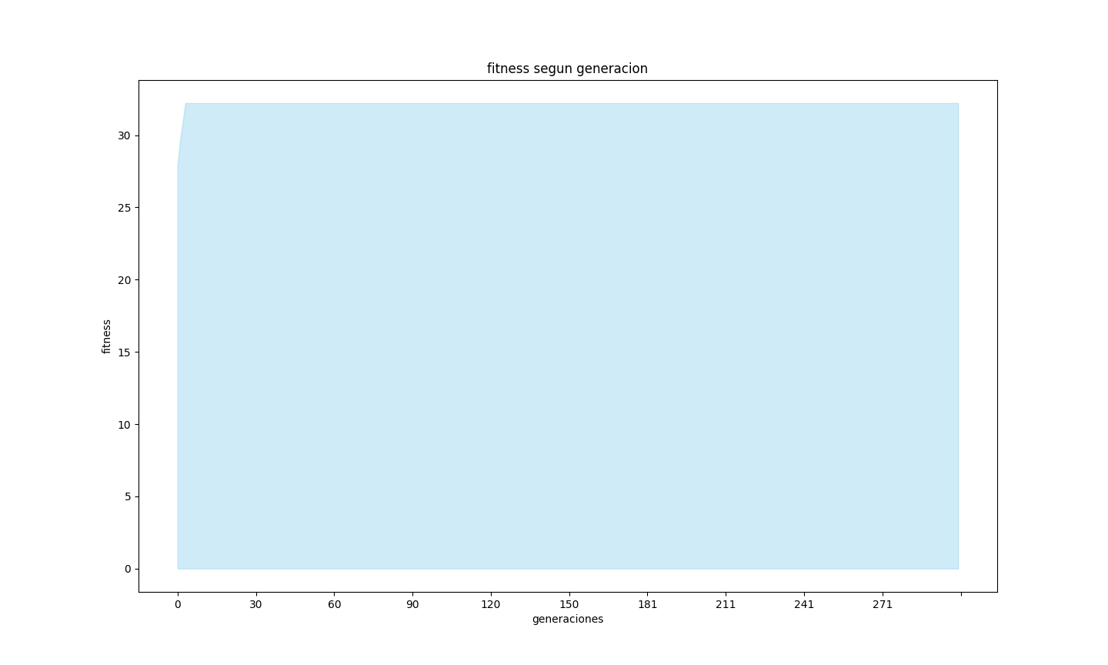
Notes:
Elite con prob 0

Slide 33
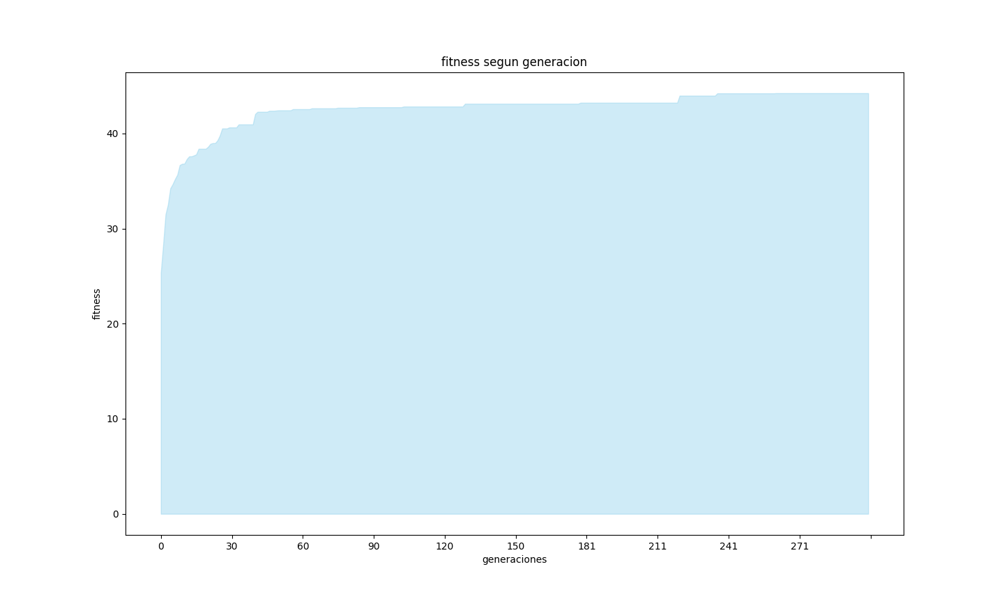
Notes:
Elite con prob 1

Slide 34
Animation bar
Si luego de correr el algoritmo genético hacemos 'python3 animation Bar .py'
Obtendremos una serie de gráficos de barra que evolucionan la fuerza, la pericia, la vida,la resistencia y la agilidad agregada de los items del personaje con mayor fitness. Esto nos permite tener una visión de los valores que van tomando las variables de las cuales depende el fitness.
Podemos observar que a medida que aumenta la probabilidad de mutación aumenta el cambio de estos valores.
A continuación se muestra un ejemplo de esta animación a partir de los datos obtenidos.
LINK A LA ANIMACION

Slide 35
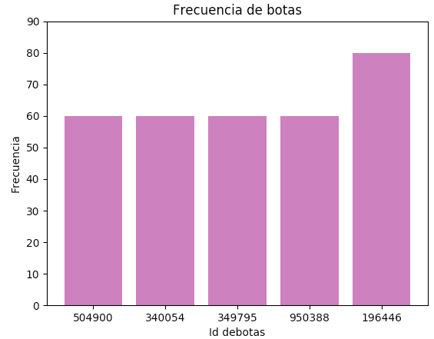
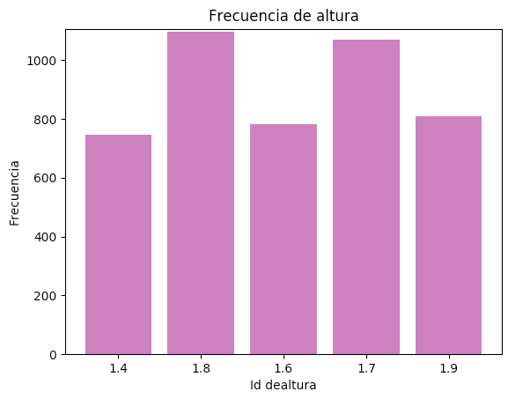
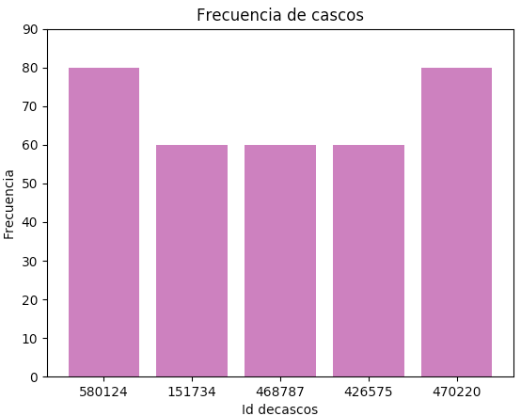
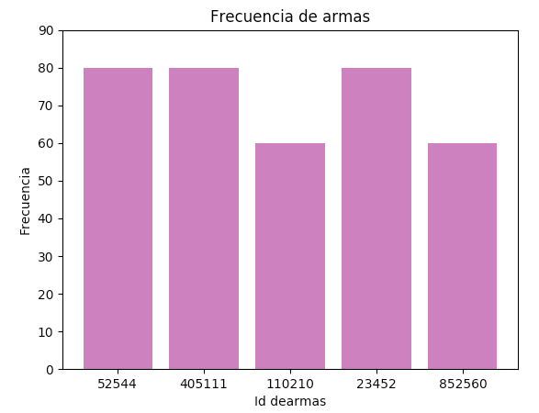
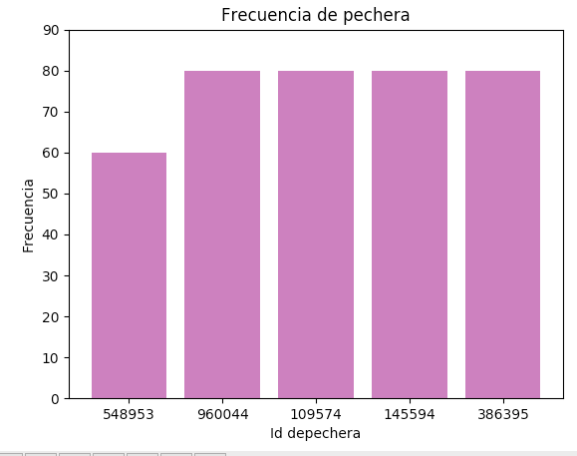
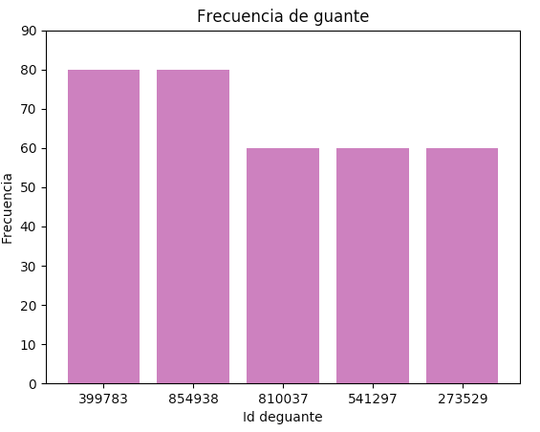
Frecuencia de cada ITem/altura: 300 gen

Slide 36
CONCLUSIONES
A modo de conclusión podemos decir que:
Cada método de selección tiene un impacto de la evolución del fitness que indica características del método que se está estudiando.
Cuando la probabilidad de mutación es 0 y se selecciona con elite, tiene sentido que gran parte de los fitness tengan valores constantes.
Ademas, Fill - Parent tiene mas picos ya que siempre toma los hijos
y rellena con el resto de los padres.

Slide 37
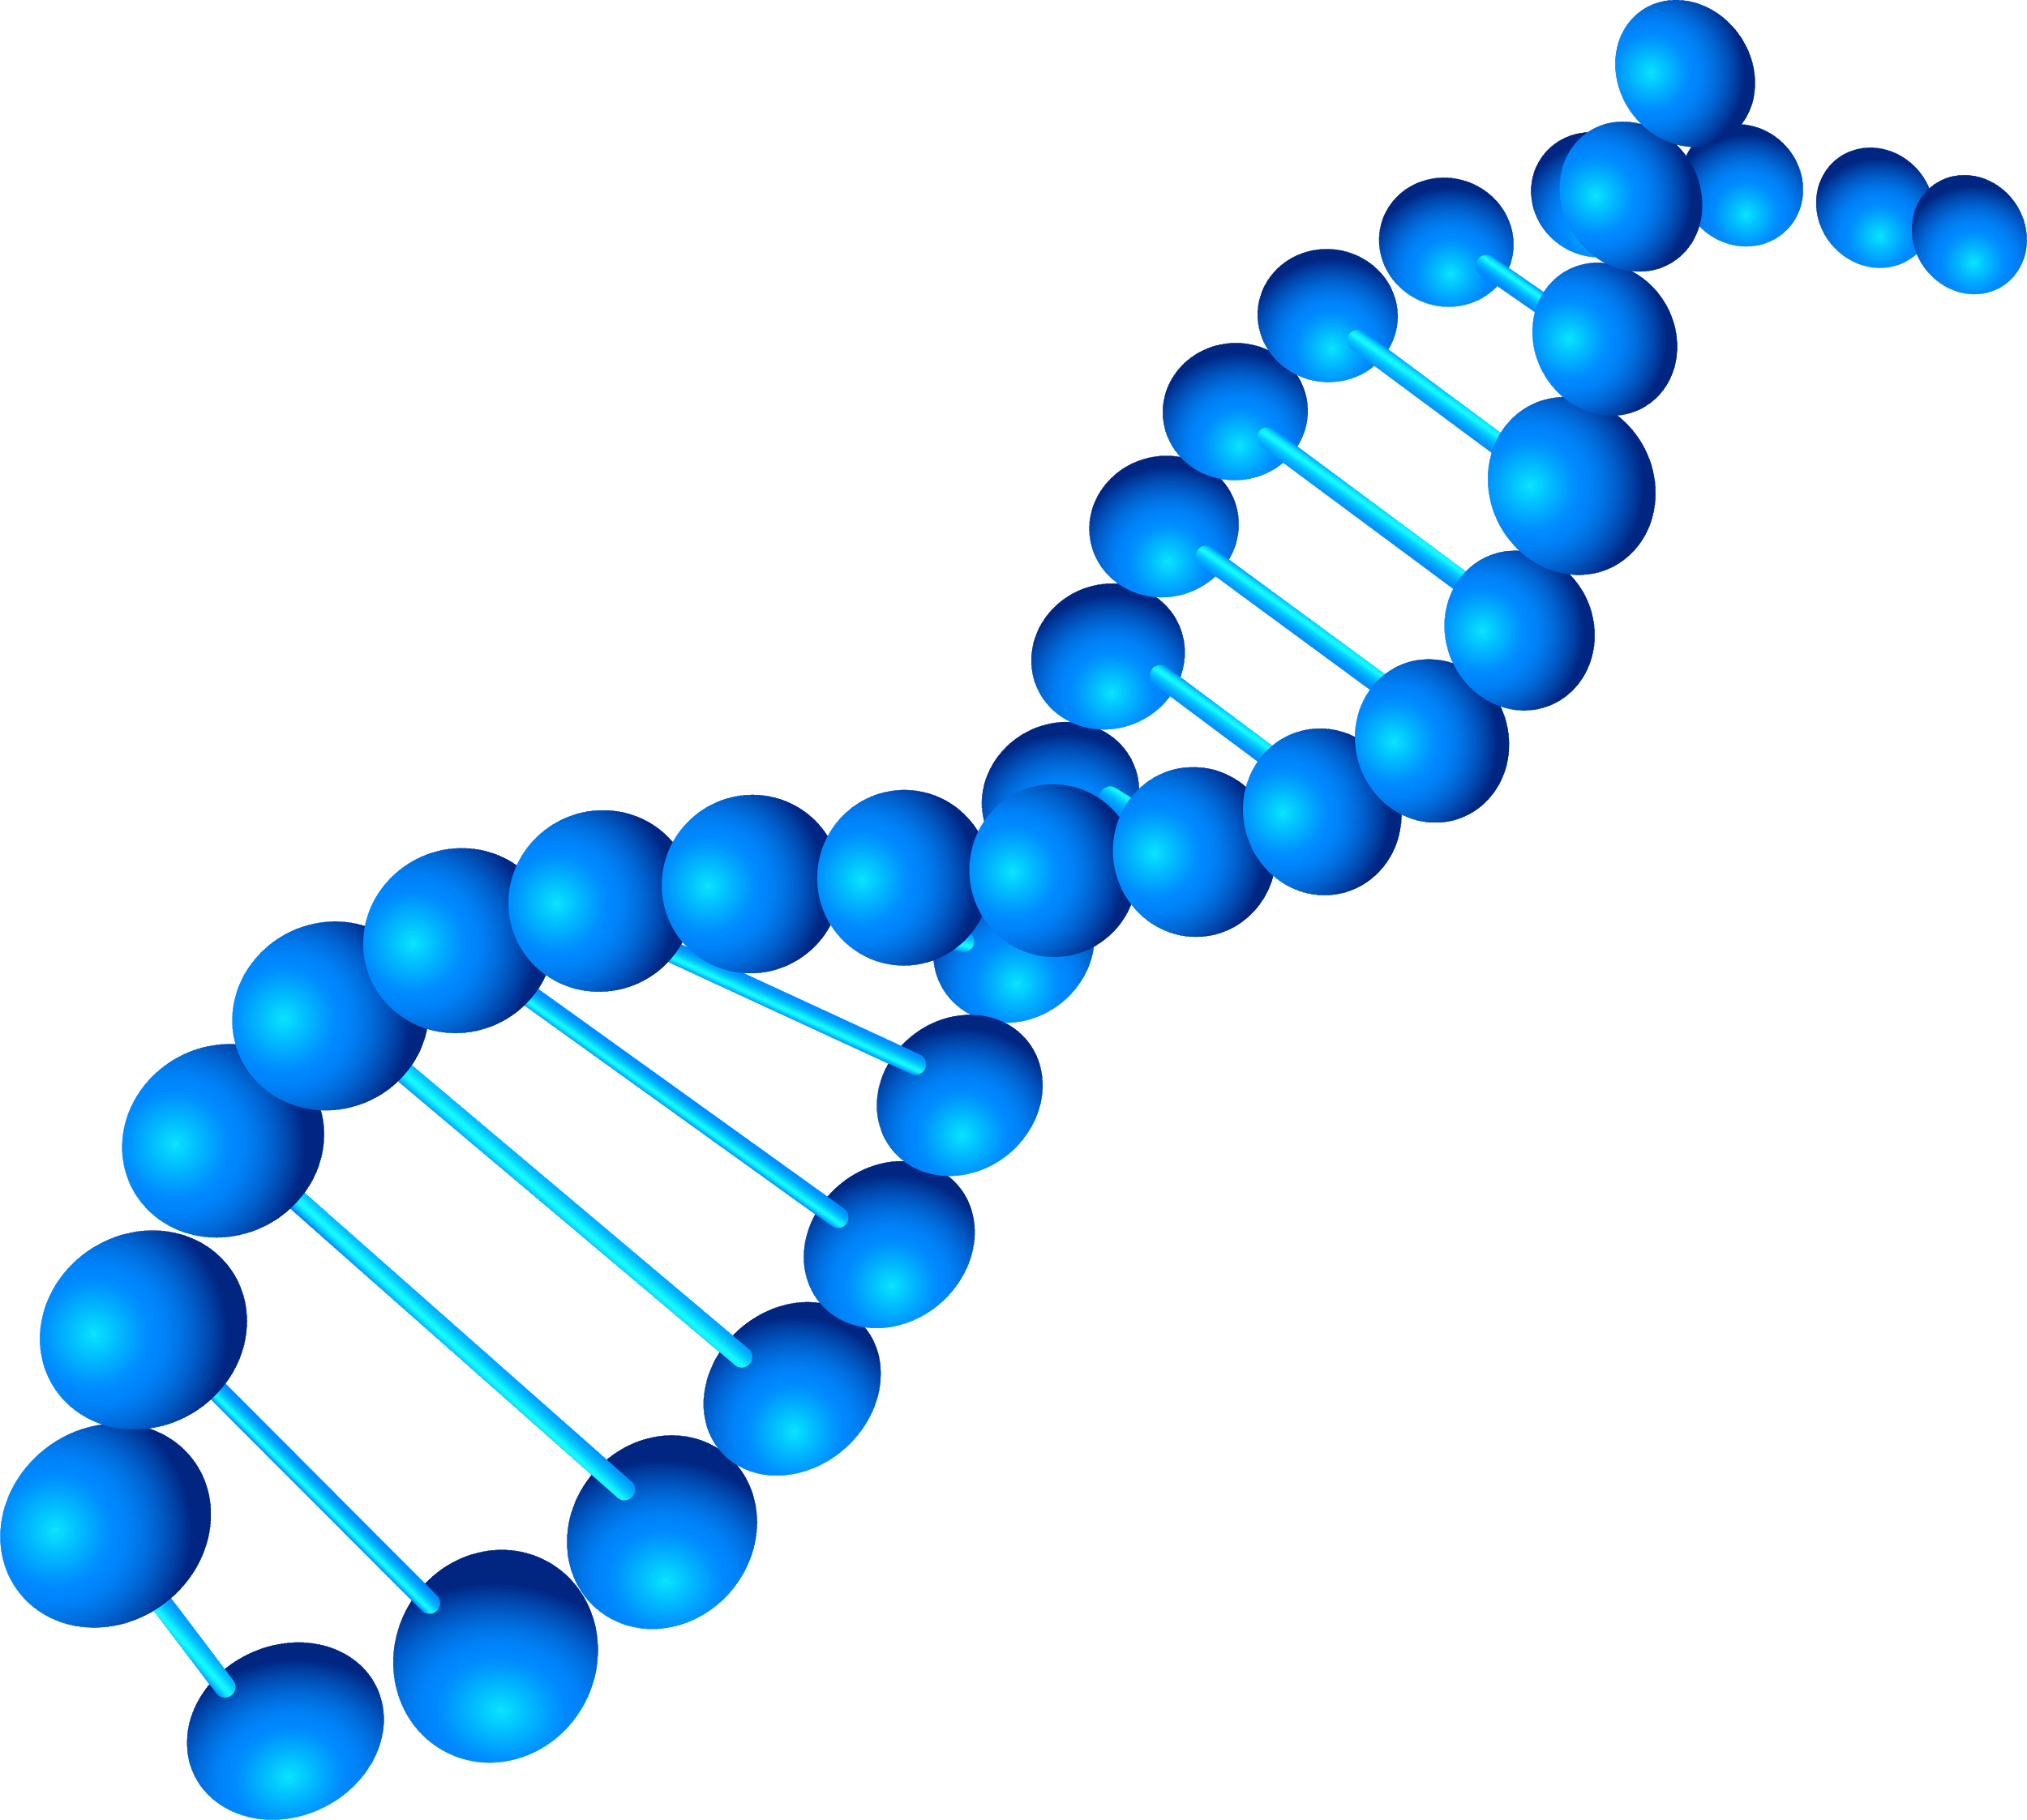
GRACIAS!
Cualquier pregunta
glifschitz@itba.edu.ar
lpagni@itba.edu.ar

